Slide 1
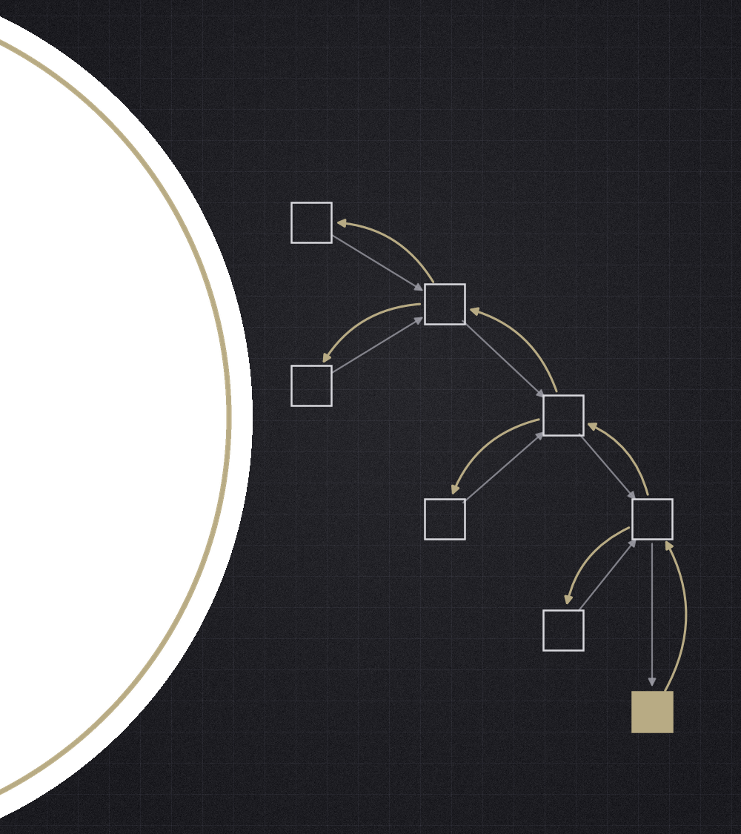

КУРС «ИСКУССТВЕННЫЙ ИНТЕЛЛЕКТ» · 10 КЛАСС
Обратное распространение:
как сеть находит виноватый вес
Инженерная школа «УникУм», КузГТУ им. Т. Ф. Горбачева
Notes:
На прошлом занятии мы взяли веса сети XOR готовыми из книги. Сегодня главный вопрос блока: как сеть находит такие веса сама. Ответ состоит из двух частей, которые ученики уже знают по отдельности: градиентный спуск из 9 класса и правило дифференцирования сложной функции из алгебры. Новое – алгоритм, который считает градиенты по всем весам сразу и так же быстро, как сама сеть считает ответ. К концу занятия каждый должен уметь посчитать градиенты для маленького графа на доске и написать цикл обучения на PyTorch.

Slide 2
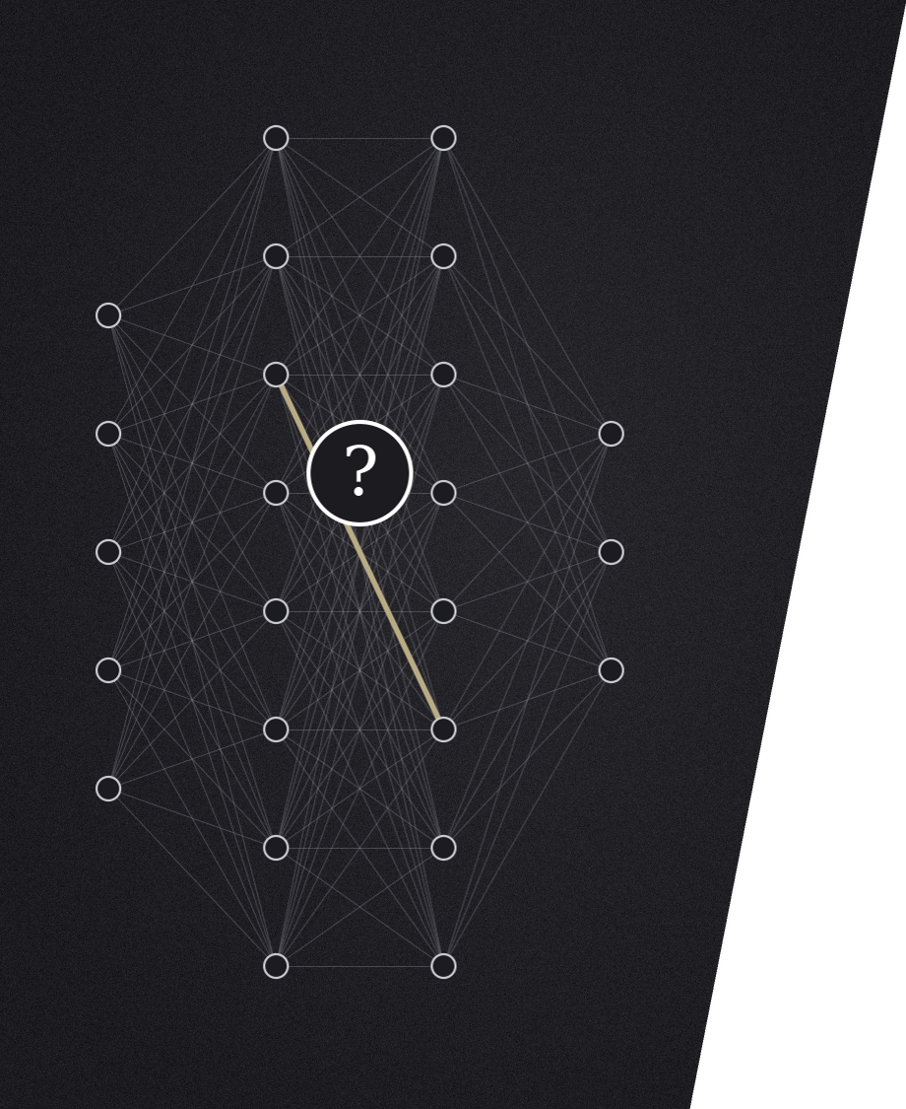

«Сеть ошиблась. Какой из 100 000 весов виноват – и насколько?»
Можно пошевелить каждый вес по очереди – это 200 000 прогонов сети на один шаг обучения. Обратное распространение находит вклад всех весов за один проход назад.
Notes:
Задайте вопрос классу и дайте 2–3 минуты на идеи. Обычно предлагают «пошевелить каждый вес и посмотреть, как меняется ошибка». Похвалите: это честный способ (конечные разности), мы даже используем его для проверки в задании Г4. Затем спросите, сколько прогонов сети он потребует для сети 784 → 128 → 10 из прошлого занятия (ответ: два на каждый из 101 770 весов, то есть 203 540 прогонов на один шаг обучения). Подведите к цели занятия: обратное распространение дает все градиенты за один проход назад.

Slide 3
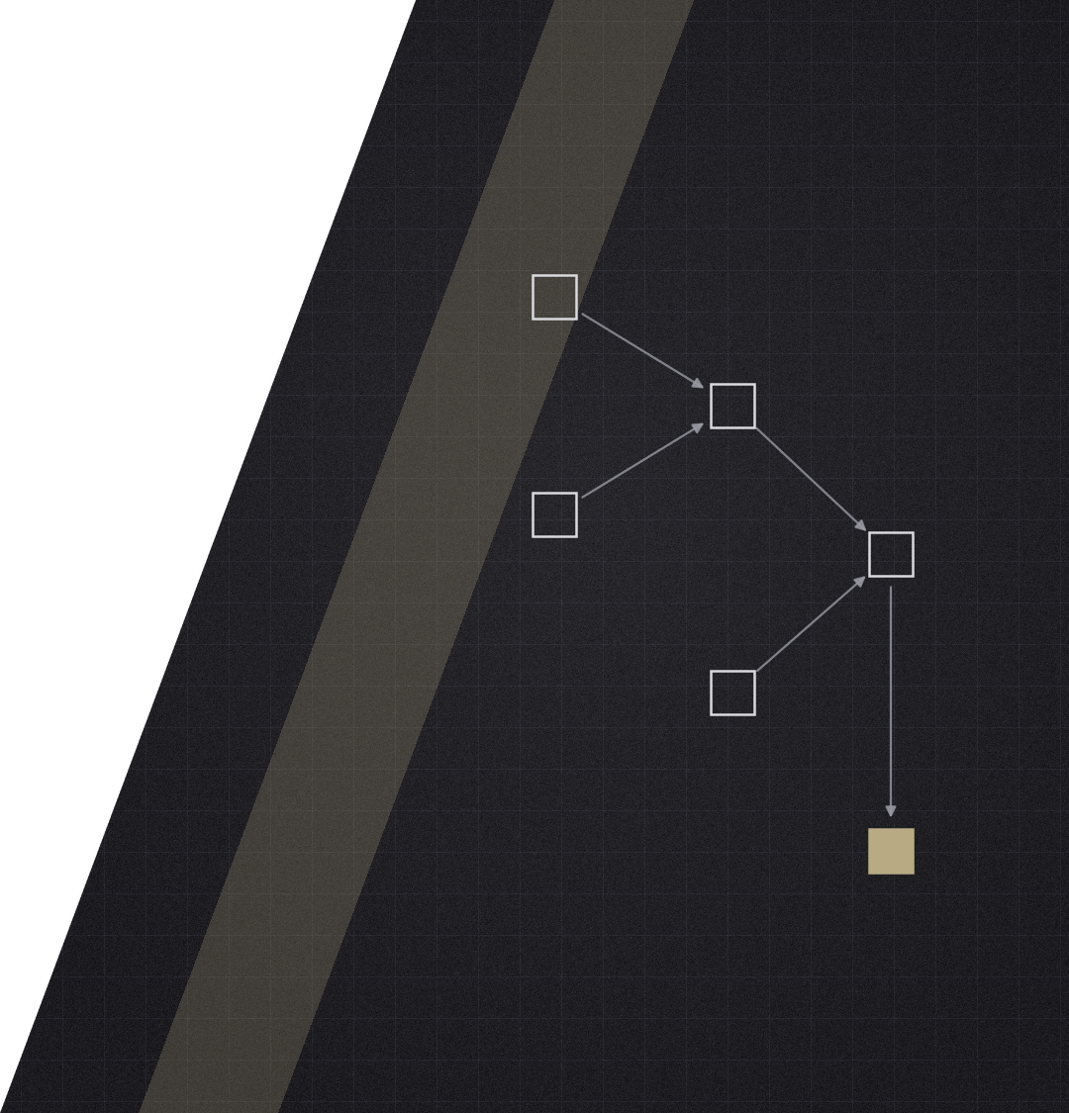
01
Граф вычислений
Любая формула – цепочка простых операций
10 класс · Тема 1 · Блок 1 · Обратное распространение
3
Notes:
Раздел 01. Прежде чем считать производные, научимся записывать любую формулу как цепочку простых операций. Это тот же прием, которым компьютер считает выражения: сложное вычисление раскладывается на сложения, умножения и функции, каждая из которых очень проста.

Slide 4
ГРАФ ВЫЧИСЛЕНИЙ
Формула – это граф из простых операций
L = (w·x + b − y)²
01
Узлы
Простые операции: +, ×, квадрат, ReLU.
x = 2
02
Ребра
×
+ b
− y
( )²
L
Числа или тензоры, которые текут между узлами.
w = 3
z = 7
d = 2
L = 4
b = 1, y = 5
03
Прямой проход
Слева направо, значения сохраняются.
прямой проход → запоминаем все значения
04
Обратный проход
← обратный проход градиенты от L к весам
Справа налево: кто сколько внес в L.
10 класс · Тема 1 · Блок 1 · Обратное распространение
4
Notes:
Разберите схему для `L = (w·x + b − y)²`. Узлы – операции: умножение, прибавление b, вычитание y, возведение в квадрат. Ребра – числа, которые текут между операциями. Посчитайте прямой проход на доске вместе с классом: при `x = 2`, `w = 3`, `b = 1`, `y = 5` получаем `z = w·x + b = 7`, `d = z − y = 2`, `L = 4`. Подчеркните: прямой проход идет слева направо и запоминает все промежуточные значения – они понадобятся на обратном проходе. Спросите: «Как выглядит граф одного нейрона из прошлого занятия?» (умножения входов на веса, сумма, смещение, активация). Связанные задания – Г1 и Г3.

Slide 5

ГРАДИЕНТНЫЙ СПУСК
Градиент – куда двигать вес
w ← w − η · ∂L/∂w
η – шаг (скорость обучения, learning rate)
«+» или «−»
|∂L/∂w|
0.1
Знак
Величина
Шаг η
Куда двигать вес, чтобы потеря уменьшилась: против знака.
Насколько потеря чувствует вес – «насколько он виноват».
Задаем мы: слишком большой – скачки, слишком малый – долго.
Как в 9 классе: логистическую регрессию учили тем же спуском, а формулу градиента выводили вручную. Для миллиона весов нужен общий алгоритм.
10 класс · Тема 1 · Блок 1 · Обратное распространение
5
Notes:
Напомните градиентный спуск из 9 класса, где им обучали логистическую регрессию: `w ← w − η·∂L/∂w`. Знак производной показывает, в какую сторону менять вес, чтобы потеря уменьшилась; величина – насколько сильно потеря чувствует этот вес, то есть «насколько он виноват». Шаг η (скорость обучения, learning rate) задаем мы. Спросите: «Производная равна 8. Увеличивать w или уменьшать?» (уменьшать). Обратите внимание, что в 9 классе формулу градиента для логистической регрессии выводили вручную; для сети с миллионом весов так делать невозможно – нужен общий алгоритм.

Slide 6
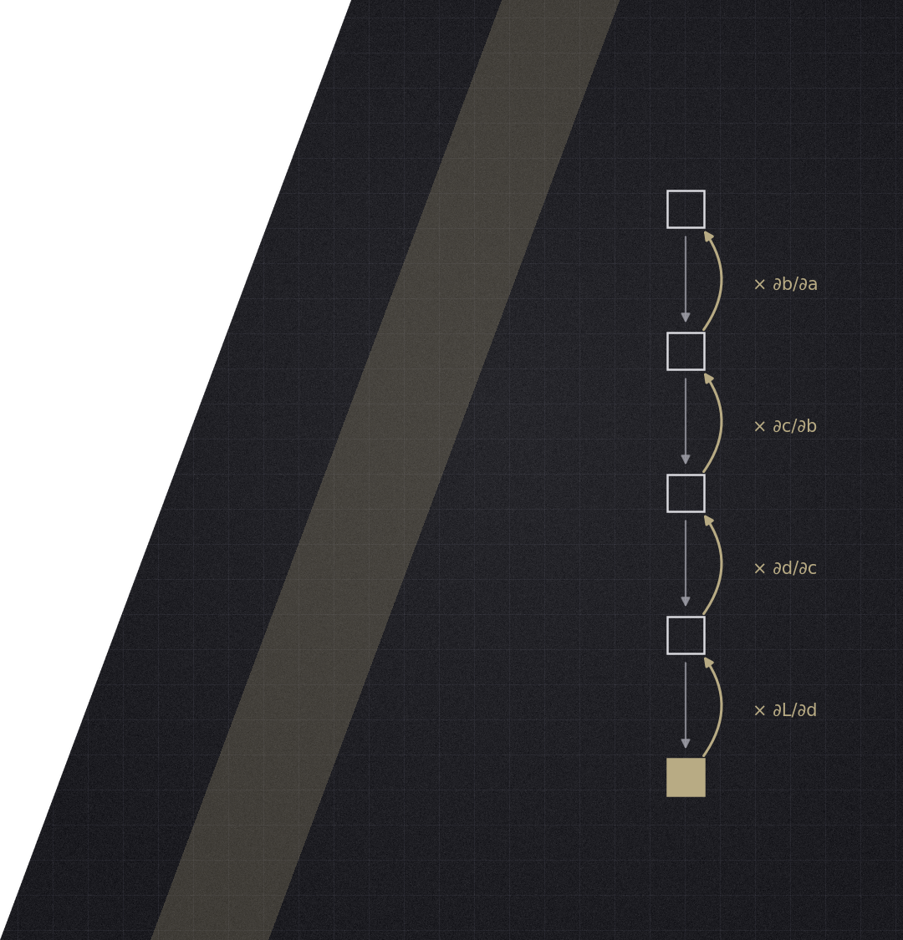
02
Цепное правило
Обратный проход умножает локальные производные
10 класс · Тема 1 · Блок 1 · Обратное распространение
6
Notes:
Раздел 02. Если потеря зависит от веса не напрямую, а через цепочку промежуточных величин, производная собирается по звеньям. Это правило дифференцирования сложной функции, которое ученики видели в алгебре: производная внешней функции, умноженная на производную внутренней.

Slide 7
ЦЕПНОЕ ПРАВИЛО
Производная цепочки – произведение звеньев
∂L/∂w = ∂L/∂d · ∂d/∂z · ∂z/∂w
( )²
d²
− y
d = z − y
+ b
z = m + b
×
m = w·x
ПРОИЗВОДНАЯ
ПРОИЗВОДНАЯ
ПРОИЗВОДНАЯ
ПРОИЗВОДНАЯ
2d
1
1 по m и по b
x по w, w по x
Главное: каждый узел знает только свою простую производную. Градиент, пришедший сверху, он умножает на нее и передает дальше.
10 класс · Тема 1 · Блок 1 · Обратное распространение
7
Notes:
Выпишите формулу `∂L/∂w = ∂L/∂d · ∂d/∂z · ∂z/∂w` и разберите карточки: у каждой операции своя простая локальная производная. Квадрат: `∂(d²)/∂d = 2d`. Вычитание y: производная по d равна 1. Прибавление b: производная по z равна 1 и по b тоже 1. Умножение: по w – это x, по x – это w. Главная мысль: каждому узлу достаточно знать свою локальную производную и значение, пришедшее сверху; про остальной граф он ничего не знает. Предупредите ошибку: ученики часто забывают, что производная произведения по одному множителю равна другому множителю, а не единице. Связанное задание – Г1.

Slide 8
СЧИТАЕМ ВМЕСТЕ
Обратный проход для L = (w·x + b − y)²
x = 2, w = 3
z = 7
d = 2
L = 4
→
→
→
вход
w·x + b
z − y
d²
← градиент идет обратно, начиная с ∂L/∂L = 1
ШАГ 1 · КВАДРАТ
ШАГ 2 · СУММЫ
ИТОГ · УМНОЖЕНИЕ
∂L/∂d = 2d = 4
∂L/∂z = 4, ∂L/∂b = 4
∂L/∂w = 4·x, ∂L/∂x = 4·w = 12
Шаг η = 0.01: w = 2.92, b = 0.96, L = 3.24
∂L/∂w = 8
d = 2, локальная производная 2d
сложение и вычитание передают градиент без изменений
10 класс · Тема 1 · Блок 1 · Обратное распространение
8
Notes:
Слайд «Считаем вместе». Идем справа налево. Шаг 0: `∂L/∂L = 1`. Шаг 1: квадрат, `∂L/∂d = 2d = 2·2 = 4`. Шаг 2: вычитание y передает градиент без изменений, `∂L/∂z = 4`. Шаг 3: сумма передает 4 и в произведение, и в b: `∂L/∂b = 4`. Шаг 4: умножение, `∂L/∂w = 4·x = 8`, `∂L/∂x = 4·w = 12`. Дополнительное задание классу: сделайте шаг с `η = 0.01` для w и b и посчитайте новую потерю (ответ: `w = 2.92`, `b = 0.96`, `z = 6.8`, `L = 3.24` – потеря уменьшилась). Эти числа проверяются в задании Г3 и в ячейке сверки с PyTorch.

Slide 9
ВЕТВЛЕНИЕ
Две дороги – градиенты складываются
1
Одно значение – несколько дорог
Если число используется дважды, от каждой дороги приходит свой вклад.
вклад 1: a = 3
a = 3
×
a·a = 9
2
В сети это повсюду
Каждый вход слоя идет во все нейроны слоя – его градиент равен сумме вкладов.
вклад 2: a = 3
3
Поэтому в коде +=, а не =
С «=» проверка a·a в задании Г2 даст 3 вместо 6.
∂(a²)/∂a = 3 + 3 = 6 = 2a
10 класс · Тема 1 · Блок 1 · Обратное распространение
9
Notes:
Разберите выражение `a·a`: оба входа умножения – одно и то же число a. Обратный проход по умножению дает вклад a от первого множителя и еще a от второго, итого `2a` – как и должно быть, производная `a²` равна `2a`. Спросите: «Где в сети одно значение идет по нескольким дорогам?» (каждый вход слоя попадает во все нейроны слоя; каждый скрытый нейрон – во все нейроны следующего слоя). Отсюда правило реализации: в коде градиенты не присваиваются, а прибавляются (`+=`). Это самая частая ошибка в задании Г1: с `=` проверка `a·a` в Г2 даст 3 вместо 6.

Slide 10
СЧИТАЕМ ВМЕСТЕ
Сеть XOR: градиент выходного слоя
Испортили один вес: w = [1, −1.5] вместо [1, −2]. W, c, b – как в Б1.1
1
x = (0, 0)
2
x = (0, 1)
3
x = (1, 0)
4
x = (1, 1)
h
(0, 0)
h
(1, 0)
h
(1, 0)
h
(2, 1)
ŷ
0
ŷ
1
ŷ
1
ŷ
0.5
ŷ − y
0
ŷ − y
0
ŷ − y
0
ŷ − y
0.5
g = ∂L/∂ŷ
0
g = ∂L/∂ŷ
0
g = ∂L/∂ŷ
0
g = ∂L/∂ŷ
0.25
L = 0.0625. g = 2(ŷ − y)/4. Дальше как у линейной регрессии: ∂L/∂w = Hᵀg = [0.5, 0.25], ∂L/∂b = 0.25. Виновата только точка (1, 1).
10 класс · Тема 1 · Блок 1 · Обратное распространение
10
Notes:
Слайд «Считаем вместе». Берем сеть XOR из прошлого занятия и портим один вес: `w = [1, −1.5]`. Скрытый слой не изменился: `H = [[0, 0], [1, 0], [1, 0], [2, 1]]`. Выходы: `ŷ = H·w = [0, 1, 1, 0.5]` – ошибается только точка (1, 1). Потеря MSE: `(0.5²)/4 = 0.0625`. Градиент по выходу: `g = 2(ŷ − y)/4 = [0, 0, 0, 0.25]`. Дальше как для линейной регрессии: `∂L/∂w = Hᵀg = [2·0.25, 1·0.25] = [0.5, 0.25]`, `∂L/∂b = сумма g = 0.25`. Спросите: «Почему точки 1–3 не влияют на градиент?» (их ошибка ноль). Связанное задание – Г4.

Slide 11
СЧИТАЕМ ВМЕСТЕ
Сеть XOR: градиент скрытого слоя
g₄ = 0.25 → ∂L/∂h₄ = g₄·w → ReLU → ∂L/∂c, ∂L/∂W
Один шаг SGD с η = 0.1 по всем весам: потеря 0.0625 → 0.031
ШАГ 1 · ВЫХОДНОЙ СЛОЙ
ШАГ 2 · RELU
ИТОГ
∂L/∂h₄ = 0.25·[1, −1.5] = [0.25, −0.375]
z₄ = (2, 1) > 0 – пропускает
∂L/∂W: обе строки [0.25, −0.375], так как x₄ = (1, 1)
∂L/∂c =
[0.25, −0.375]
градиент по входу умножения – это вес
при z ≤ 0 ReLU обнулила бы градиент
10 класс · Тема 1 · Блок 1 · Обратное распространение
11
Notes:
Слайд «Считаем вместе», продолжение. Градиент идет от выхода к скрытому слою: `∂L/∂h₄ = g₄·w = 0.25·[1, −1.5] = [0.25, −0.375]`. ReLU пропускает градиент только там, где ее вход положителен: `z₄ = (2, 1)`, оба больше нуля – пропускает целиком. Градиент по смещениям: `∂L/∂c = [0.25, −0.375]`; по весам: `∂L/∂W = x₄ᵀ·[0.25, −0.375]`, и так как `x₄ = (1, 1)`, обе строки равны `[0.25, −0.375]`. Дополнительное задание: сделайте шаг с `η = 0.1` для w и b (ответ: `w = [0.95, −1.525]`, `b = −0.025`); полный шаг по всем весам уменьшает потерю до 0.031. Задание Г5.

Slide 12
СТОИМОСТЬ
Назад – так же дешево, как вперед
КОНЕЧНЫЕ РАЗНОСТИ
ОБРАТНОЕ РАСПРОСТРАНЕНИЕ
ГДЕ НУЖНЫ РАЗНОСТИ
203 540
1 + 1
Г4
прогонов на один шаг
проход вперед и назад
проверка своего кода
по два на каждый вес сети 784 → 128 → 10
назад в каждом узле – одно умножение
совпало с autograd – код верен
Цена скорости: обратному проходу нужны все значения прямого прохода, поэтому обучение требует больше памяти, чем предсказание (GF 6.5).
10 класс · Тема 1 · Блок 1 · Обратное распространение
12
Notes:
Сравните два способа получить градиент. Конечные разности: для каждого веса два прогона сети, для сети 784 → 128 → 10 это 203 540 прогонов на один шаг. Обратное распространение: один проход вперед и один назад, причем проход назад стоит примерно как проход вперед, потому что в каждом узле делается одно-два умножения на локальную производную (GF 6.5). Спросите: «Зачем тогда вообще нужны конечные разности?» (для проверки: если своя реализация градиента совпадает с численной, код верен). Это задание Г4. Отметьте плату: обратному проходу нужны сохраненные значения прямого прохода, поэтому обучение требует больше памяти, чем предсказание.

Slide 13

03
Autograd
PyTorch сам строит граф и считает градиенты
10 класс · Тема 1 · Блок 1 · Обратное распространение
13
Notes:
Раздел 03. Все, что мы сделали на доске, PyTorch делает автоматически: при каждой операции над тензором, помеченным `requires_grad=True`, он достраивает граф вычислений, а по команде `backward()` проходит его назад. Этот механизм называется autograd – автоматическое дифференцирование.

Slide 14
КАК ЭТО РАБОТАЕТ В PYTORCH
Autograd считает то же, что мы на доске
01
requires_grad=True
ПРИМЕР СО СЛАЙДА 8
w = torch.tensor(3., requires_grad=True)
b = torch.tensor(1., requires_grad=True)
L = (w * 2 + b - 5) ** 2
L.backward()
w.grad, b.grad
# (tensor(8.), tensor(4.))
«Следи за этим тензором и строй граф».
02
L.backward()
Обратный проход от скалярной потери.
03
.grad
Результат: ∂L/∂w лежит в w.grad.
Тот же механизм мы напишем сами в классе Value – на скалярах.
10 класс · Тема 1 · Блок 1 · Обратное распространение
14
Notes:
Покажите код и попросите класс предсказать вывод до запуска (ответ: 8 и 4 – числа со слайда 8). Разберите три пункта: `requires_grad=True` просит PyTorch следить за тензором; `L.backward()` запускает обратный проход от потери; `.grad` хранит результат. Подчеркните, что `backward()` вызывается у скаляра – у потери; для тензора-вектора PyTorch потребует указать, по какому направлению дифференцировать. Сравните с классом `Value`, который ученики напишут сами: это тот же autograd, только на скалярах и в 60 строк. Ячейка сверки с PyTorch стоит сразу после задания Г3.

Slide 15
НАКОПЛЕНИЕ
Градиенты копятся
w.grad += …
PyTorch прибавляет, а не заменяет
L.backward()
L.backward() еще раз
optimizer.zero_grad()
8
16
None
w.grad
w.grad
w.grad
после первого вызова
8 + 8: градиенты сложились
градиенты сброшены перед шагом
Зачем копить: так складываются вклады от ветвей графа. Цена – не забывать zero_grad перед каждым шагом обучения.
10 класс · Тема 1 · Блок 1 · Обратное распространение
15
Notes:
Покажите эксперимент: вызвать `backward()` дважды для той же формулы. После первого раза `w.grad = 8`, после второго – 16: PyTorch не заменяет, а прибавляет градиент, по той же причине, по которой у нас стоит `+=`. Поэтому перед каждым шагом обучения градиенты сбрасывают: `optimizer.zero_grad()`. В современных версиях PyTorch после сброса `w.grad` равен `None`, а не нулю – так экономится память. Спросите: «Что будет, если забыть zero_grad?» (градиенты с прошлых шагов складываются, шаги становятся все больше, обучение идет рывками или расходится). Это вопрос Г5 и задание повышенной сложности 2.

Slide 16





ЦИКЛ ОБУЧЕНИЯ
Пять строк цикла обучения
1
2
3
4
5
→
→
→
→
zero_grad()
model(x)
loss_fn(…)
backward()
step()
сбросить старые градиенты
прямой проход
посчитать потерю
обратный проход
шаг против градиента
Задание Г5: сеть XOR с испорченным весом за 100 таких шагов с η = 0.1 снижает потерю с 0.0625 ниже 0.01 и отвечает [0, 1, 1, 0].
10 класс · Тема 1 · Блок 1 · Обратное распространение
16
Notes:
Разберите цикл по иконкам: `optimizer.zero_grad()` – сбросить старые градиенты; `model(x)` – прямой проход; `loss_fn(...)` – потеря; `loss.backward()` – обратный проход; `optimizer.step()` – шаг против градиента для всех параметров сразу. Попросите записать цикл по памяти на доске. Сообщите результат задания Г5: сеть XOR с испорченным весом за 100 таких шагов с `η = 0.1` снижает потерю с 0.0625 ниже 0.01, а округленные ответы становятся `[0, 1, 1, 0]`. Предупредите типичную ошибку порядка: `step()` до `backward()` делает шаг по старым (или пустым) градиентам.

Slide 17
МИНИ-ПАКЕТЫ
Градиент по пакету – быстро и почти точно
Весь набор
Один объект
Мини-пакет 32
1 шаг за эпоху
700 шагов за эпоху
22 шага за эпоху
Точное направление
Медленно на больших данных
Много быстрых шагов
Направление сильно шумит
Почти точно и быстро
Пакет удобно считать на GPU
Эпоха – один проход по всем обучающим объектам (здесь их 700). Как именно шагать – Блок 2.
10 класс · Тема 1 · Блок 1 · Обратное распространение
17
Notes:
Объясните три варианта. Градиент по всему набору – точный, но один шаг за эпоху (эпоха – один проход по всем обучающим объектам) и медленный на больших данных. Градиент по одному объекту – много шагов, но направление сильно «шумит». Мини-пакет из 32–256 объектов – компромисс: направление почти точное, шагов много, а пакет удобно считать на видеокарте целиком. Спросите: «Сколько шагов за эпоху при 700 объектах и пакете 32?» (22). Именно так устроена функция `train_epoch` в задании Г6, которую мы будем использовать во всех следующих работах. Подробнее о шагах и оптимизаторах – Блок 2.

Slide 18


ИТОГОВАЯ ОЦЕНКА
Сильные и слабые стороны
Сильные стороны
Слабые стороны
Точные градиенты для любого графа
Стоит примерно как прямой проход
В PyTorch работает автоматически
Один алгоритм для всех архитектур
Хранит все значения – нужна память
Не гарантирует глобальный минимум
В глубоких сетях градиенты затухают
В изломах (ReLU в 0) – соглашение
Что дальше: как именно шагать по градиенту – SGD, импульс, Adam – и почему градиенты затухают, разберем в Блоке 2.
18
10 класс · Тема 1 · Блок 1 · Обратное распространение
18
10 класс · Тема 1 · Блок 1 · Обратное распространение
Notes:
Сильные стороны: алгоритм дает точные градиенты для любого графа из дифференцируемых операций; стоит примерно как прямой проход; в PyTorch работает автоматически; один и тот же алгоритм обучает полносвязные, сверточные и рекуррентные сети. Слабые: нужно хранить промежуточные значения – обучение требует памяти; градиент показывает направление, но не гарантирует глобальный минимум; в глубоких сетях градиенты могут затухать или взрываться (Б2.2); в изломах вроде ReLU в нуле производная определяется соглашением. Сравните с деревом решений из 9 класса: дерево не использует градиенты вовсе, а строится жадным перебором.

Slide 19
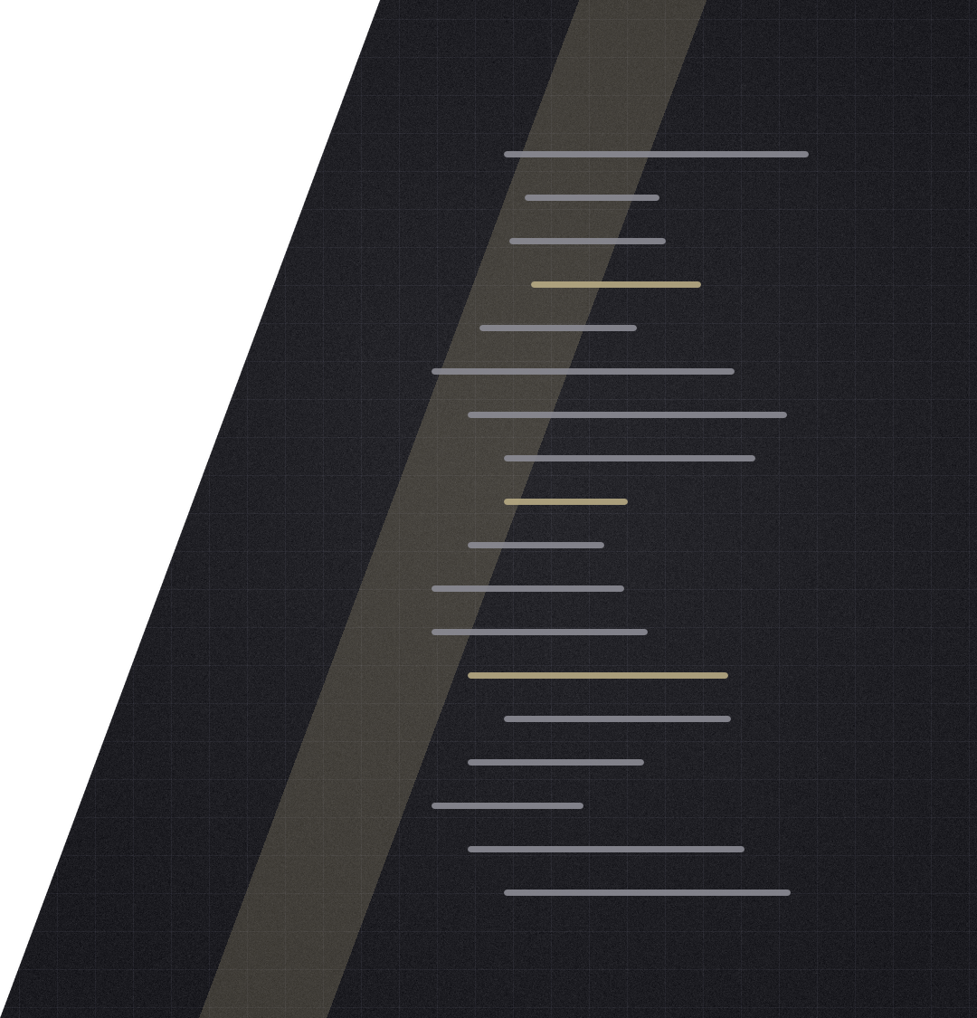
04
Пишем autograd на Python
Практическая работа №1, часть 2Г: класс Value и цикл обучения
10 класс · Тема 1 · Блок 1 · Обратное распространение
19
Notes:
Раздел 04. Задача практики – написать собственный маленький autograd на скалярах по образцу micrograd Андрея Карпатого, а затем перейти к PyTorch: проверить градиенты, написать цикл обучения и функции `train_epoch` и `evaluate`, которые пригодятся во всех следующих работах.

Slide 20
СТРУКТУРА ДАННЫХ
Как хранить граф в коде
КЛАСС VALUE
УМНОЖЕНИЕ c = a * b
self.data = 3.0 # число
self.grad = 0.0 # ∂L/∂(число)
self._prev = {a, b} # дети
self._op = '*' # операция
self._backward = ... # как отдать
# градиент детям
c.data = a.data * b.data
c._prev = {a, b}
# при обратном проходе:
a.grad += b.data * c.grad
b.grad += a.data * c.grad
Граф хранится в самих числах. Каждое помнит «детей» и правило передачи градиента; backward обходит узлы в обратном топологическом порядке.
10 класс · Тема 1 · Блок 1 · Обратное распространение
20
Notes:
Слайд «Как это хранится в коде». Класс `Value` хранит число `data`, градиент `grad`, множество «детей» `_prev`, из которых оно получено, название операции `_op` и функцию `_backward`, которая знает, как передать градиент детям. Разберите пример `c = a * b`: при создании `c` запоминает `a` и `b`, а его `_backward` прибавляет к `a.grad` значение `b.data · c.grad` и наоборот. Отдельной структуры «граф» нет – он хранится в самих числах. Спросите: «Как найти порядок обхода?» (топологическая сортировка: каждый узел после всех своих детей, обход в обратном порядке) – это функция `backward` в задании Г2.

Slide 21
ПЛАН ПРАКТИКИ
Шесть заданий – от числа до сети
Value.__add__ · __mul__
relu · tanh · backward
slide_loss · sgd_step
Г1
Г2
Г3
Число, которое помнит граф
Обратный проход по графу
Пример со слайда, сверка с torch
xor_forward · xor_loss · numerical_grad
train_xor
train_epoch · evaluate
Г4
Г5
Г6
XOR на torch, проверка градиентов
Цикл обучения на torch.optim
Мини-пакеты на «двух лунах»
Г1–Г3 – только Python и math, torch лишь для сверки. train_epoch и evaluate пригодятся во всех следующих работах.
10 класс · Тема 1 · Блок 1 · Обратное распространение
21
Notes:
Пройдите по плану практики. Г1 – сложение и умножение в `Value`; Г2 – ReLU, tanh и обратный проход с топологической сортировкой (главное задание); Г3 – выражение со слайда и шаг спуска на `Value`, сверка с PyTorch; Г4 – сеть XOR на `torch` и проверка градиентов конечными разностями; Г5 – цикл обучения на `torch.optim.SGD` (главное задание); Г6 – `train_epoch` и `evaluate` с мини-пакетами на «двух лунах». Правило части: в Г1–Г3 внутри функций только Python и `math`.

Slide 22
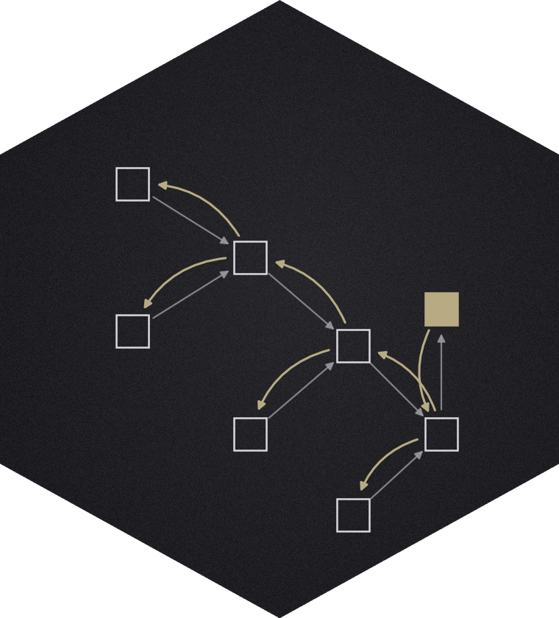
ИТОГИ ЗАНЯТИЯ
Что должно остаться в голове
01
02
Любая формула – граф простых операций; прямой проход запоминает значения.
Градиент по весу – произведение локальных производных по цепочке.
03
04
Обратный проход идет от L к весам; на ветвлениях градиенты складываются.
Назад так же дешево, как вперед: все градиенты за один проход.
05
06
Autograd: requires_grad, backward(), .grad – и zero_grad перед шагом.
Цикл: zero_grad → forward → loss → backward → step, по мини-пакетам.
10 класс · Тема 1 · Блок 1 · Обратное распространение
22
Notes:
Попросите 2–3 учеников объяснить своими словами, как сеть находит вклад каждого веса в ошибку. Тема усвоена, если звучат слова «граф вычислений», «цепное правило», «локальная производная», «обратный проход», «градиенты складываются». Пройдитесь по шести пунктам и анонсируйте следующее занятие: теперь, когда сеть умеет учиться, перейдем к слоям, которые подходят для изображений, – сверткам.

